Slide 1
Intermediate Backend
Itmamul Fahmi – Fazztrack Batch 15

Slide 2
Otentikasi dan Otorisasi
Otentikasi adalah proses untuk memverifikasi sebuah pengguna yang ingin masuk ke dalam sebuah sistem, sedangkan otorisasi adalah proses untuk memverifikasi sebuah pengguna yang akan mengakses resource disebuah system
Contoh dari otentikasi sendiri adalah ketika kita login ke dalam sebuah aplikasi, server tersebut mengobtain kredensial yang sudah kita berikan dan menggunakan kredensial tersebut untuk memverifikasi identitas dari user tersebut , ketika kredensial yang diberikan valid proses otorisasi berhasil dan jika sebaliknya maka proses otorisasi tersebut gagal
Contoh dari otorisasi sendiri ketika sebuah pengguna yang diizinkan untuk bisa memanipulasi data didalam sistem seperti menambah dan menghapus sebuah data, proses tersebut diverifikasi menggunakan token, ketika token yang diberikan oleh sistem tersebut valid maka proses otorisasi berhasil

Slide 3
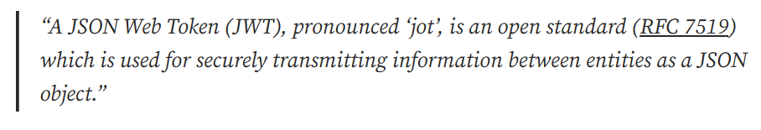

JWT (JSON WEB TOKEN)
JWT merupakan standar yang digunakan untuk proses pertukaran data secara aman dalam bentuk objek
JWT Hanya digunakan untuk otorisasi, bukan otentikasi
Struktur JWT terdiri dari header, payload, dan signature, isi dalam header biasanya tipe dari token tersebut yakin jwt, dan algoritma enkripsi yang dipakai seperti sha256, dan rsa, bagian didalam payload biasanya terdapat data berupa id user, sedangkan signature berfungsi untuk memverifikasi bahwa data tersebut tidak diubah atau diganti
Output dari jwt merupakan sebuah Base64-URL string yang sudah dipisahkan menggunakan titik
Berikut merupakan contoh dari JSON Web Token

Slide 4
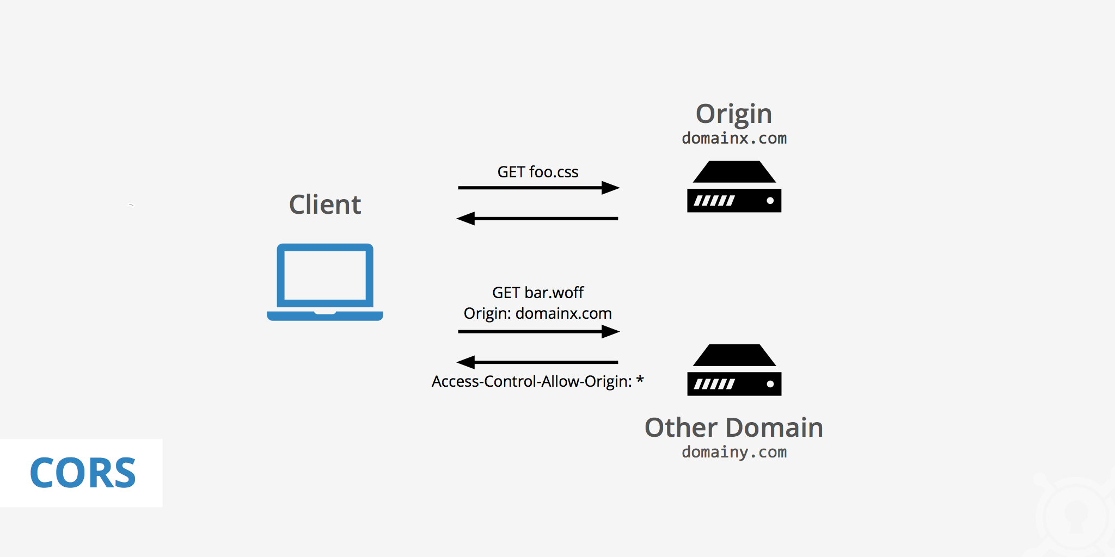
CORS (Cross Origin Resource Sharing)
CORS merupakan mekanisme yang memungkinkan agar web browser dapat melakukan request data ke domain aplikasi yang berbeda
Untuk alasan keamanan, browser melarang melakukan request ke domain yang lain yang menggunakan kode/skrip
CORS bekerja dengan cara membuat daftar whitelist url yang nantinya akan mengakses server tersebut

Slide 5
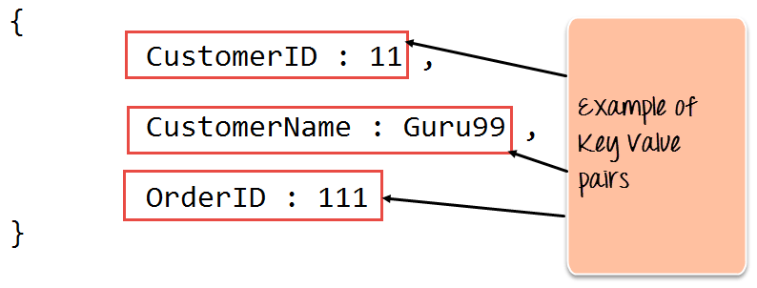
MongoDB
MongoDB merupakan document-oriented NoSQL database yang digunakan untuk penyimpanan data yang memiliki volume yang besar, maksud dari document-oriented yaitu alih-alih menggunakan tabel seperti relational database MongoDB menggunakan collection dan documents
Didalam documents terdapat key-value pairs (sepasang key), yang dimana key tersebut adalah sebuah unit dasar dari sebuah data didalam MongoDB
Collection berisi sekumpulan dokumen dan fungsi yang setara dengan tabel yang ada didalam relational database
Contoh dari data MongoDB :

Slide 6
Thank You
Itmamul Fahmi – Fazztrack Batch 15

